Slide 1
Optimización de procesos
Servicio Siniestros
Hugo Ortiz
Patricia Castro

Slide 2
Antecedentes
En el 2018 Quálitas pago 3500 pérdidas totales promedio por mes.
El tiempo promedio de pago de una pérdida total fue de 135 días*.
+7 días
20 días
31 días
5 días
13 días
22 días
30 días
7 días
135 días
Arrastre
Valuación
Notificación
Solicitud
grúa
2° Arrastre
Documentos
Pago
Servicios Siniestros
Operaciones
Jurídico
Finanzas
Objetivo
Reducir el promedio de pago de una pérdida total a 80 días, mediante la optimización de procesos de todas las áreas involucradas.

Slide 3
Centralización de pagos
Segmentación Back / Front
Digitalización
Qcontent
Sistema Integral CRM
Notificación al cliente y agente.
Principales
Cambios
Portal Público
Traslados de salvamentos.
Conectividad en Sistemas
Determinación de PTs por fotos de ajuste.

Slide 5
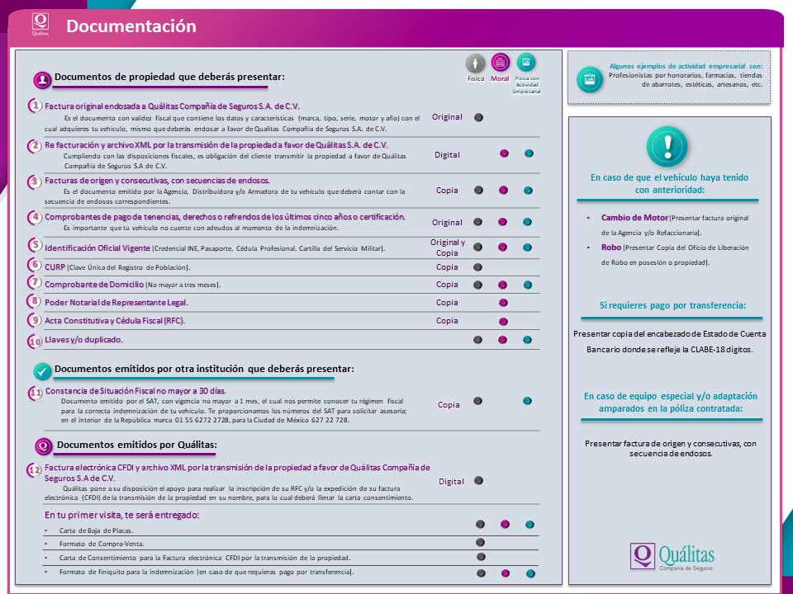

Slide 7
Beneficios
Notificación oportuna y automática.
Homologación de criterios y aplicación heterogénea de políticas.
Mesa atención de gestoría en CDMX, Guadalajara y Monterrey.
Supervisión centralizada de tiempos de atención.
Sistema de gestión para medición de productividad.
Digitalización de documentación en Qcontent.
Disminución en tiempos de pago.
Decisiones de solución ágiles y oportunas.
Disminución de errores en revisión de documentos.
Aprovechamiento de economías de escala.

Slide 8
Garantizar documentación completa por las oficinas de servicio a nivel nacional.
Plantillas con información homologada a nivel nacional para el pago de pérdidas totales.
Digitalización de expedientes en Qcontent.
Liberación del Portal Público
Calendario de Centralización para revisión de pérdidas totales a nivel nacional.
Traslados de Salvamentos por coordinaciones de siniestros.
Reingeniería CRM de atención a clientes.
Ajustes y control
FINAL
MAY
JUN
JUL
AGO
SEP
OCT
NOV
DIC
Notificación al cliente de forma automático con requisitos por tipo de siniestro y tipo de vehículo.
Revisión y trámite de PTs por equipos centralizados. (CDMX, GDL, MTY)
Administración regional por coordinaciones administrativas.
Determinación inmediata de pérdidas totales con fotografías de ajuste.
Cronograma 2019

Slide 9
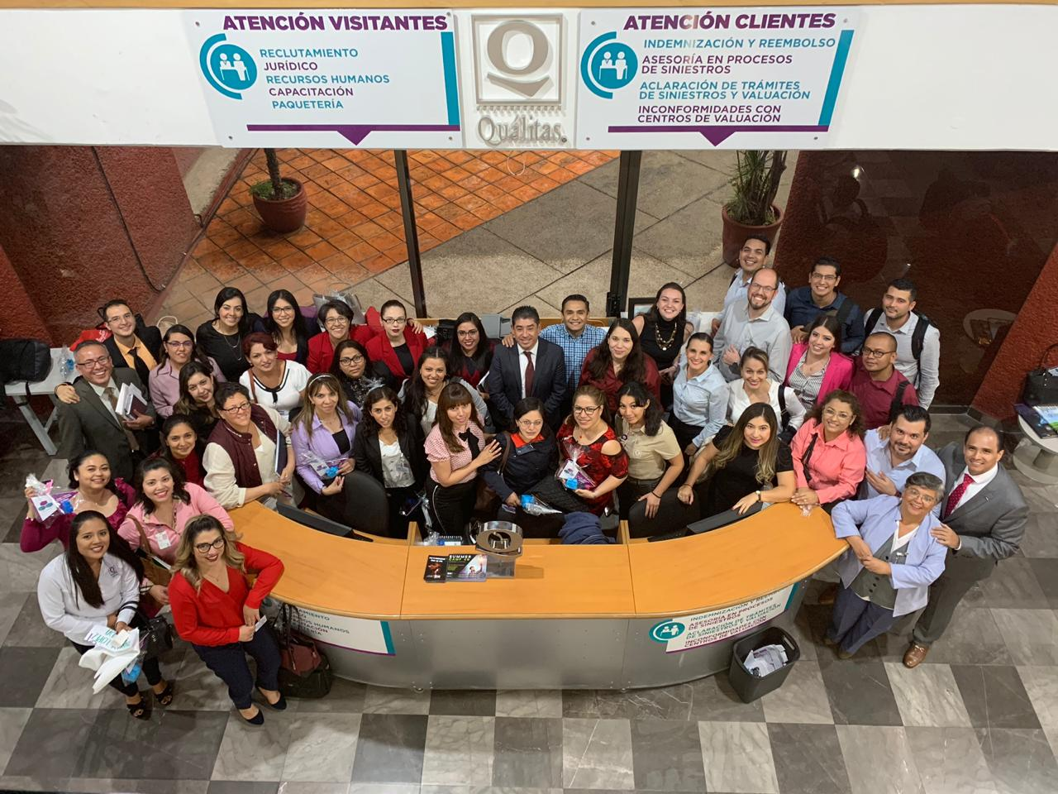

Slide 10
Regionalización Coordinaciones Administrativas
Homologación de procesos y criterios en las distintas oficinas de atención a clientes.
Brindar soluciones ágiles y oportunas.
Supervisión y apoyo a las oficinas sub-plazas.
Aumentar productividad en trámites de pagos de daños y reembolsos.
Reducción de reprocesos y % de rechazos en trámites.
Capacitación y asesoría constante.

Slide 11
Abanico de opciones
Costos fijos por tipo de trámite.
Gestoría
DOCUMENTO | ACTUAL | -1 | -2 | -3 | -4
Comprobante de Pago de las últimas 5 tenencias/refrendos | 3% | 3% | 4% | 5% | 6%
Reporte Activo en REPUVE | 15% | N/A | N/A | N/A | N/A
Depreciación
Pago de daños/
Pt sin sesión
En casos aplicables.
SOLUCIONES EN SUPERVISIÓN Y AUTORIZACIÓN DE COORDINACION ADMINISTRATIVA

